Slide 1
Institucionalizacija zavičajne nastave
Srednja škola Zvane Črnje Rovinj - Rovigno
Tema: Veslački klub Arupinum
Zavičajna nastava
Učenici: Gregor Jakus, Luka Brajković, Gregor Žibert

Slide 2
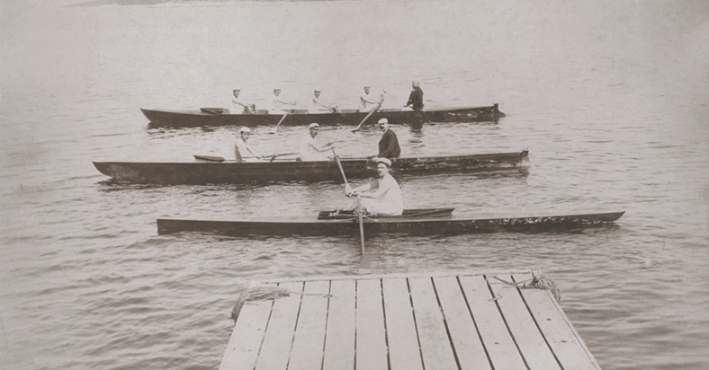
VK Arupinum
Mentor: Mira Butigan – Tomić, prof.
Luka Brajković, Gregor Žibert, Gregor Jakus

Slide 3
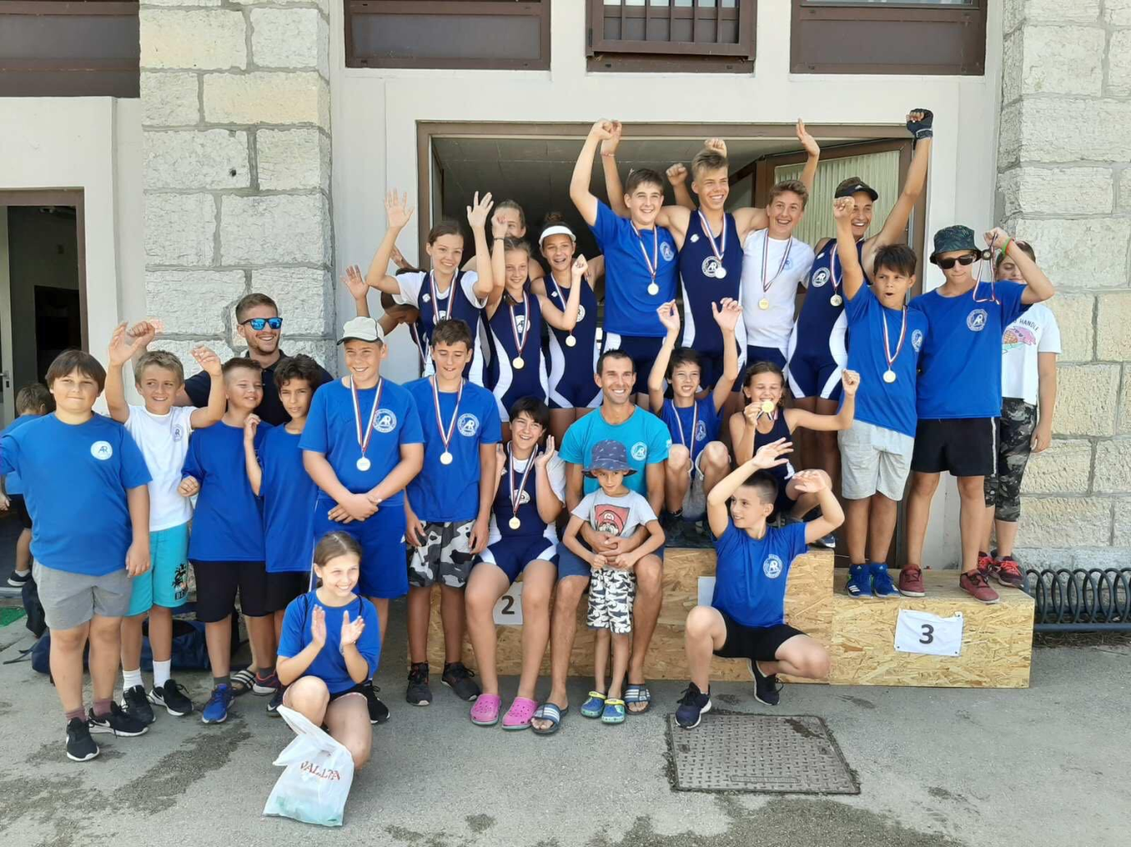
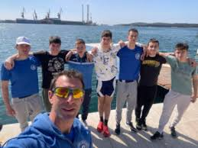
Uvod
Arupinum se istaknuo svojom starošću te svojim povijesnim i društvenim utjecajem
Suhe ruke prožete krvavim žuljevima koje su nekad obilježavale ribare na batanama danas govore o novim mladim naraštajima koji u cik zore uvježbavaju nikad savršeni zaveslaj.
Rovinj svoj klub osniva 1907. godine te u prvih par godina postojanja postiže značajnije uspijehe

Slide 4
Arupinum
Prvi zapis o otvaranju nautičkog kluba Arupinum u Rovinju javlja se 29. kolovoza 1907.god.
Prvi veslački dom u Rovinju nalazio se u uvali Valdibora u skladištu koje se nalazilo pored zgrade akvarija.
Prvi veći uspjesi ostvareni su 1911.god. na regati u Portorožu i međunarodnoj regati u Trstu na kojima su Batrol Fagarazzi, Cristofor Bassich i kormilar Giovanni Vianelii osvojili prvo mjesto u legendaroj joli dvojci „Paron Bello“
Veslački klub Arupinum bilježi velike uspjehe, osobito u 1920-ima. Klub je tada osvojio mnoge prestižne nagrade, poput Međunarodne tršćanske regate i Prvenstva Julijske krajine.
Andrea Fagarazzi, Matteo Aquilante i Mario Vianelli osvojili su prva mjesta u kategoriji juniora, a kasnije su braća Pietro i Domenico Rismondo, uz kormilara Giacoma Dessantia, postali prvaci Italije 1924. godine

Slide 5
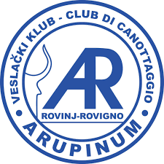
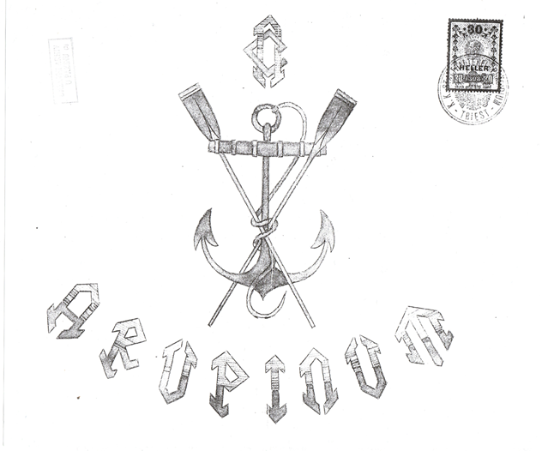
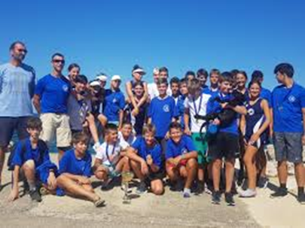
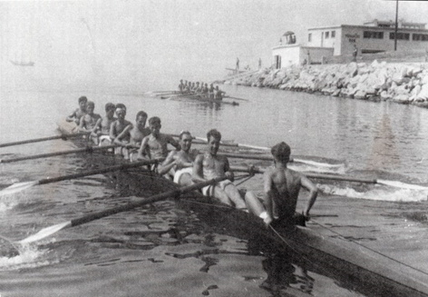
Nakon rata Arupinum ima svoje najuspješnije razdoblje u povijesti, a to su 1920-te godine kada osvaja brojne nagrade kao npr. titulu prvaka Italije 1921. i 1922. Godine
1927. i 1928. - braća Domenico i Vincezno Buranello s kormilarom Mario Battistellom osvajaju prvo mjesto na Međunarodnoj regati u Trstu i drugo na talijanskom prvenstvu u Pallanzi.
1930-ih godina ženska sekcija broji 20 članica a, na Olimpijadi u Berlinu 1936., bivši veslač Silvano Abba osvaja broncu u modernom petoboju.
Tijekom II. svjetskog rata, klub je ukinut. Unatoč svim izazovima, Arupinum je kroz godine zadržao svoju važnu ulogu u veslačkom sportu Rovinja i Italije.

Slide 6
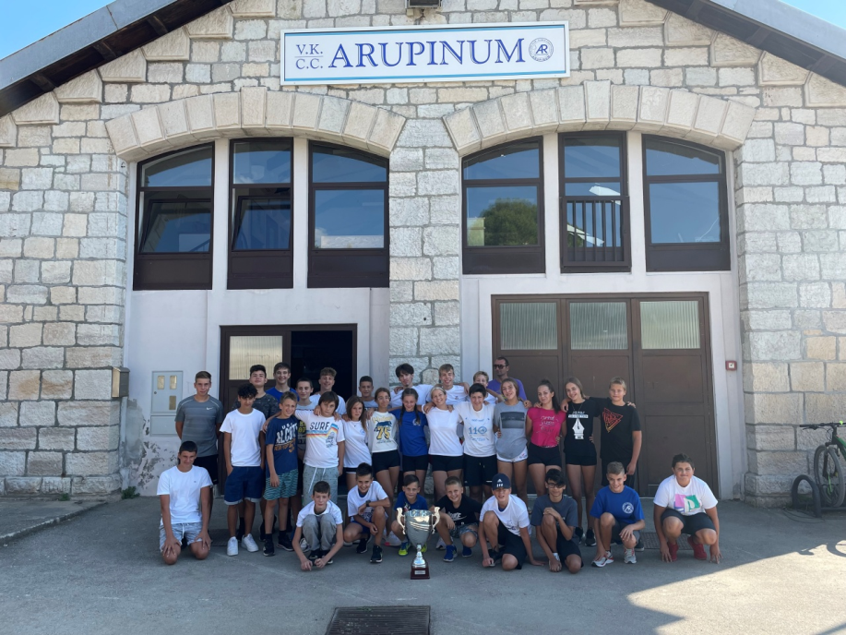
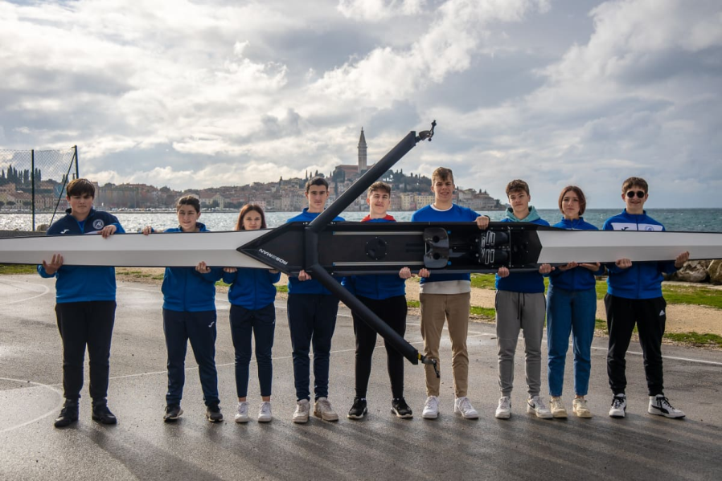
1954. – 1960.
Na prvim poslijeratnim regatama, veslači su ostvarili izvanredne uspjehe
Četverac sa u sastavu Viktor Okmaca, Ivan Kresina, Giovanni Martinčić, Antonio Borme i kormilar Antonio Marich pod trenerom Slavkom Bronićem osvojio je sve regate na kojima je nastupao, uključujući i pobjedu protiv prvaka Jugoslavije, veslačkog kluba „Istra“ Pula, 1955. godine.
1957. godine, veslači su postigli velike uspjehe na republičkim i državnim natjecanjima. Antonio Marich je osvojio prvo mjesto u kategoriji „skif“, a četverac sa (Okmaca, Kresina, Martinčić, Rocco i kormilar Marich) pobijedio je posade iz „Gusara“ i „Mladosti“. Na državnom prvenstvu su postali prvaci Jugoslavije na Adi Ciganliji u Beogradu.
Klub je 1955. godine promijenio ime u „Lim“, zbog političkih konotacija s fašističkom prošlošću.

Slide 7
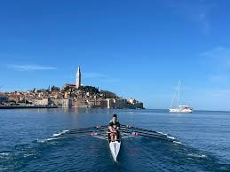
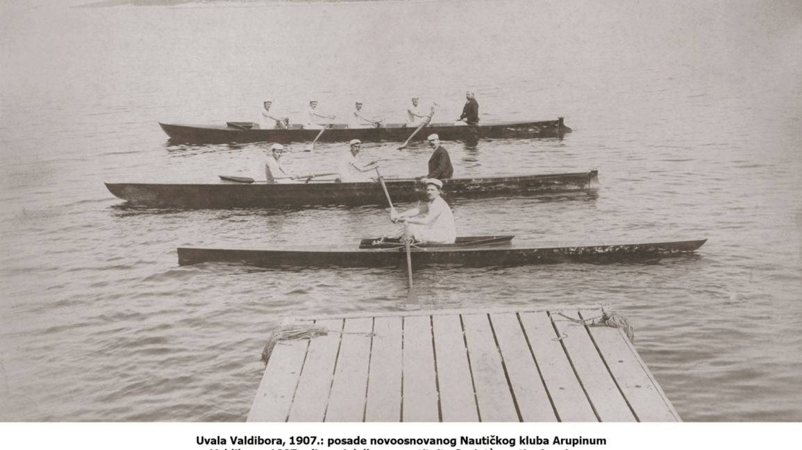
Zaključak
Klub je, unatoč ratovima, egzodusima i promjenama vlasti, opstao već 110 godina, što je ogroman uspjeh.
Iako je zlatno doba kluba prošlo, to ne znači da se ono ne može ponovo vratiti, kao što se već dogodilo 1950-ih godina. Mladim generacijama, živi svjedoci tog razdoblja mogu biti uzor, a njihov uspjeh motivacija za postizanje još većih titula na europskoj i svjetskoj razini.

Slide 8
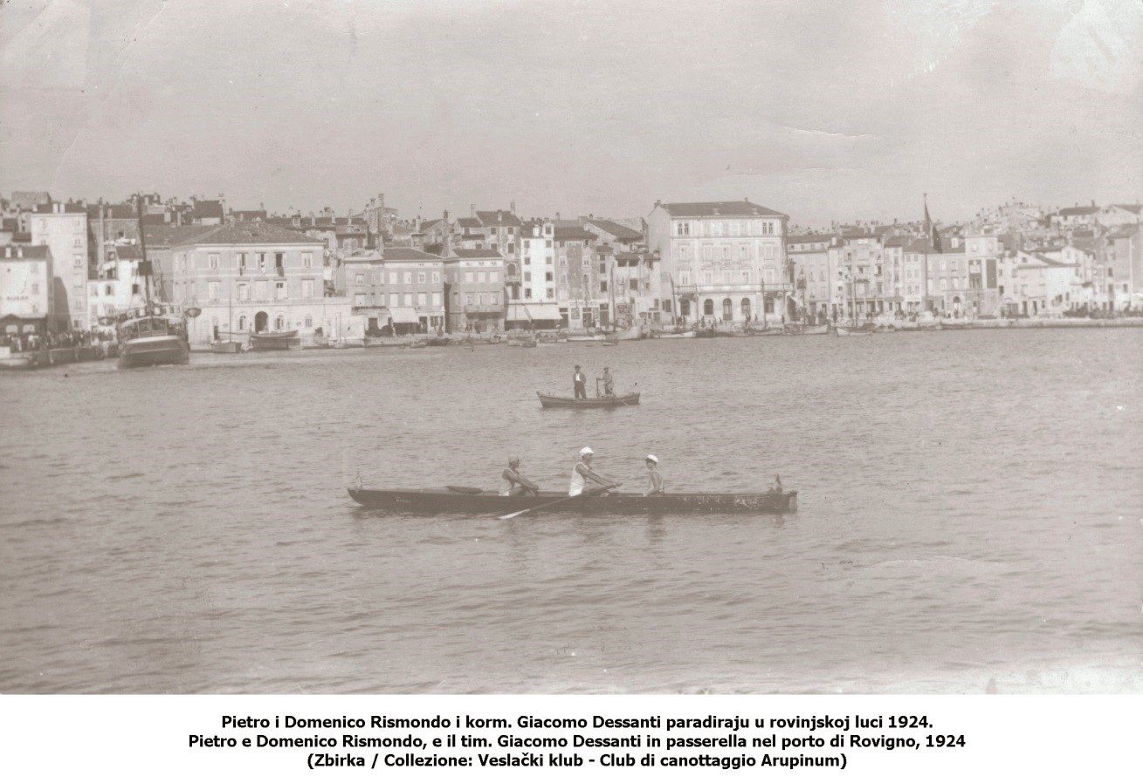

Slide 9
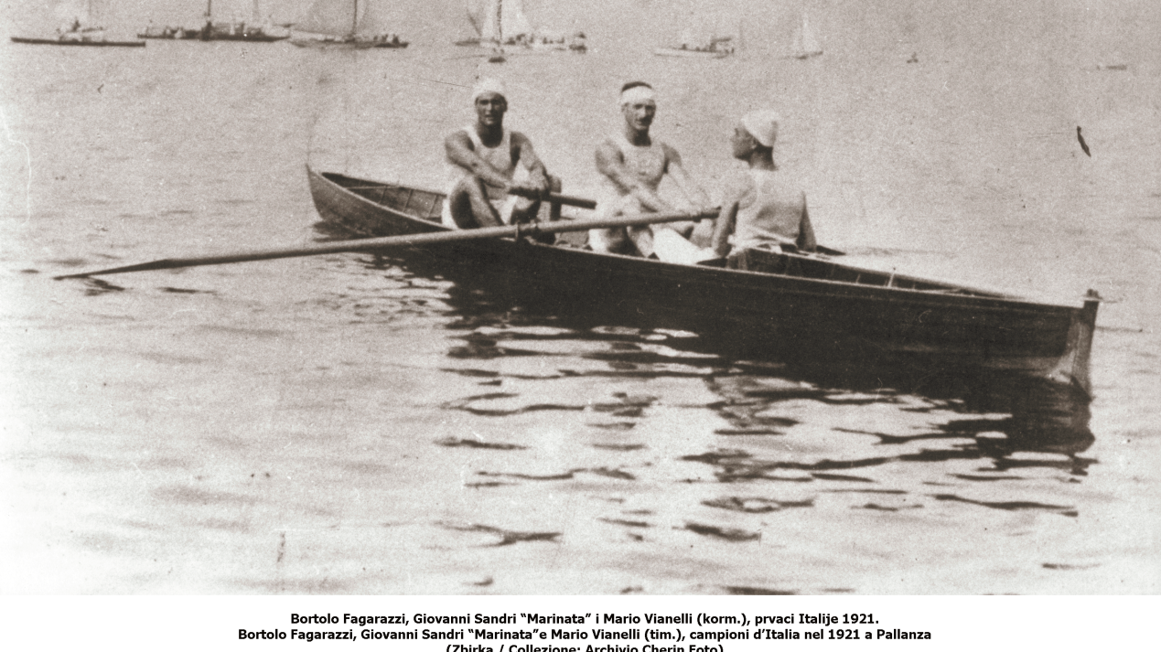

Slide 10
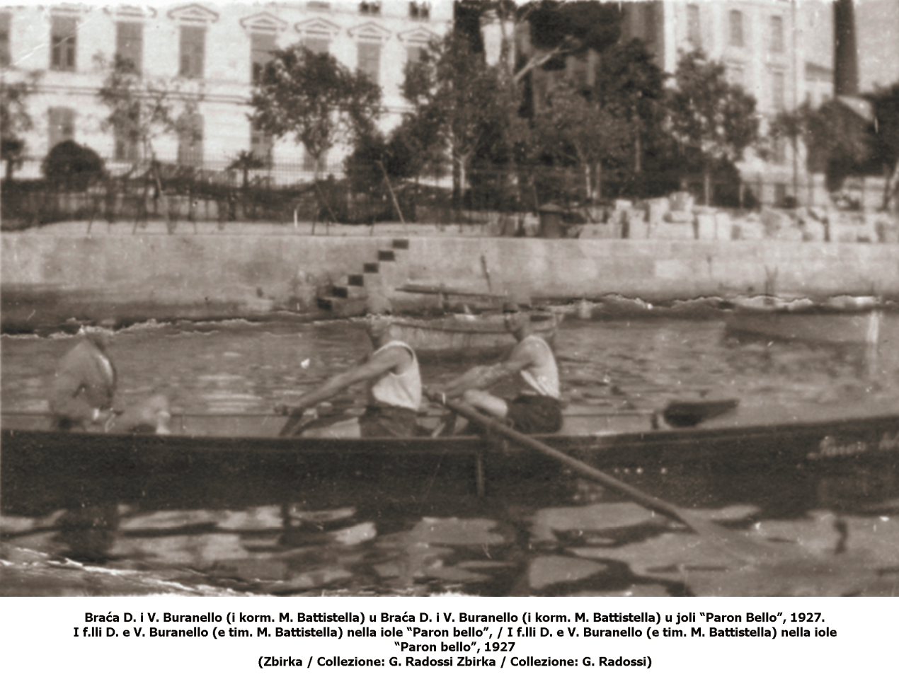

Slide 11
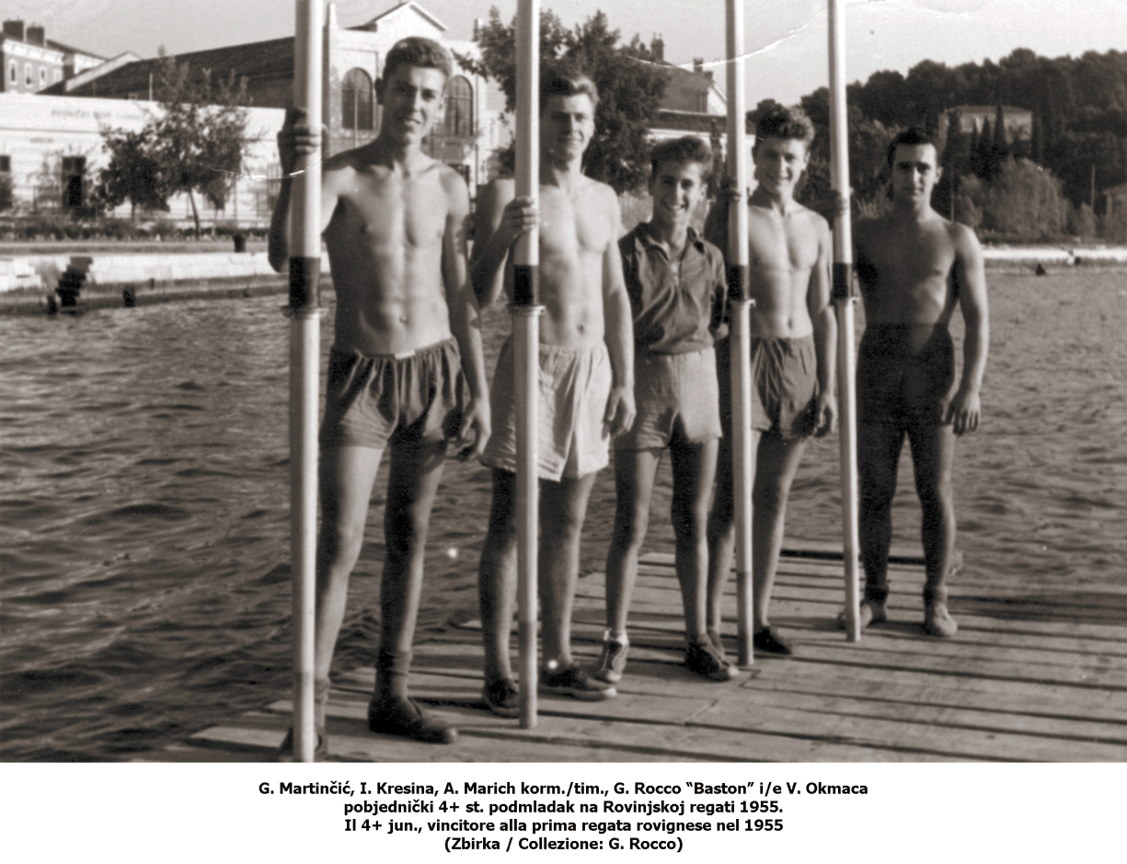

Slide 12
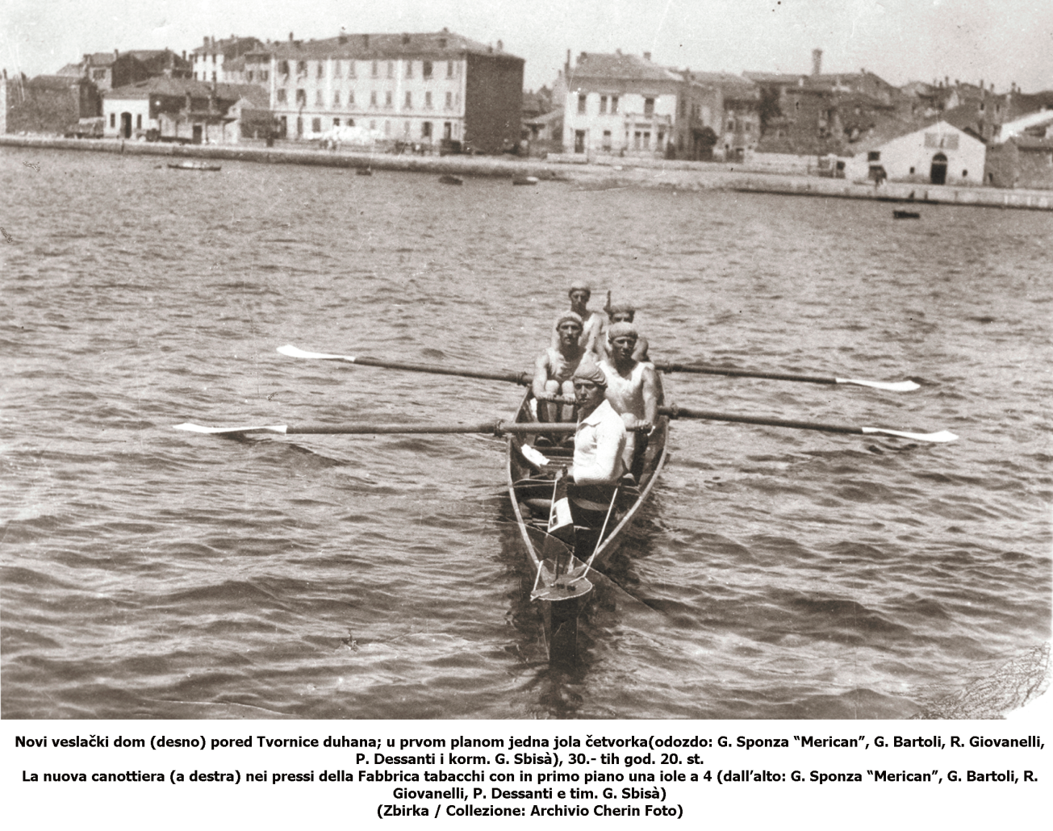

Slide 13
Hvala na pažnji

